Slide 1

长江汽车电子MES系统方案
TPMS全面设备管理系统OEE计数逻辑
2020-11-29

Slide 2
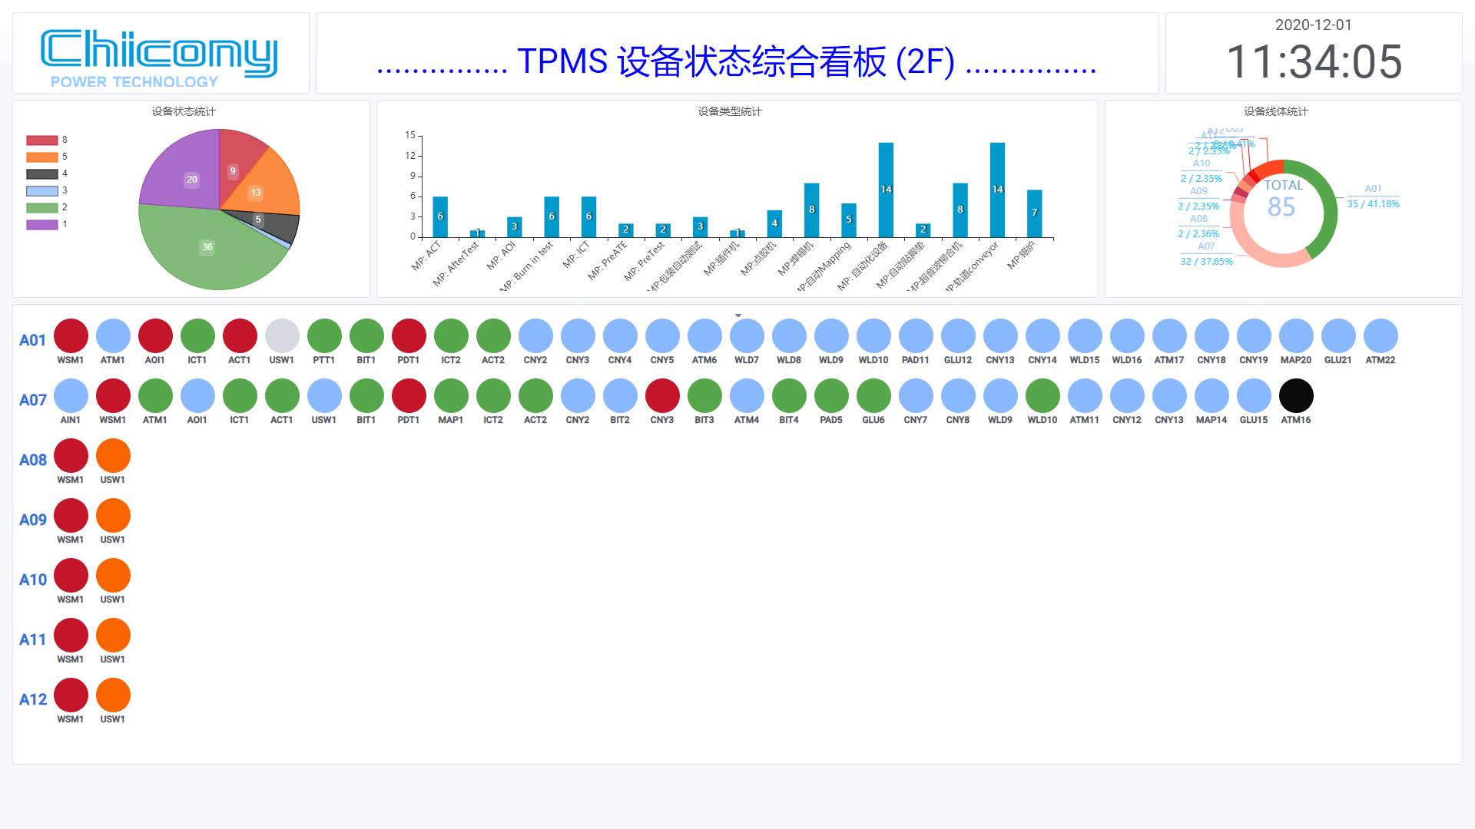
TPMS 设备状态综合看板

Slide 3
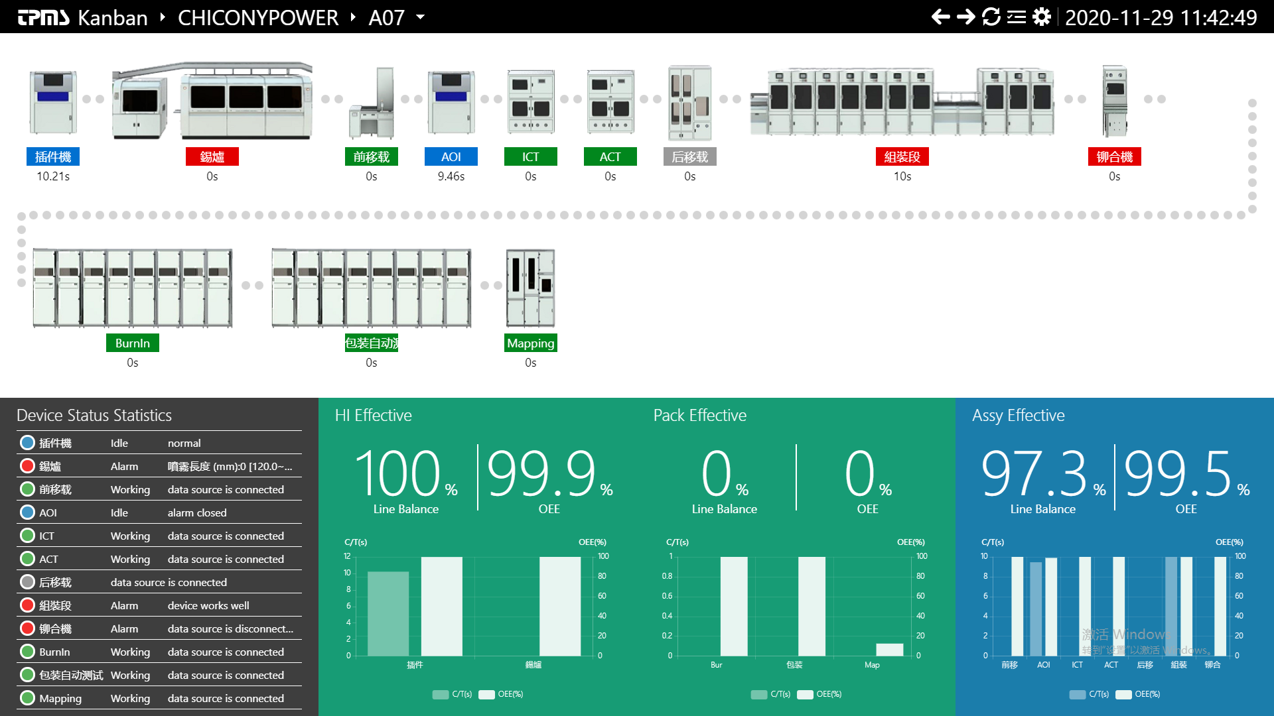
线体状态看板

Slide 4
线体状态看板(cont.)
设备列表 – 按生产制程以产线设备实际布局为基础，对工站进行排序，用轨道进行串联
工站状态 – 未激活(灰色)，正常生产(绿色)，设备空闲(蓝色)，设备降阶(橘色, 工站内有设备空闲)，设备异常(红色)
工站Cycle Time – 实际加工工时，有工站内主要设备的实际加工工时计算得出；串行设备取最大值，并行设备取平均值
设备状态统计
工站名称
工站状态
最后报警信息
设备效率统计
线体平衡 -– 线体平衡指标，针对正常工作的工站进行计算

Slide 5
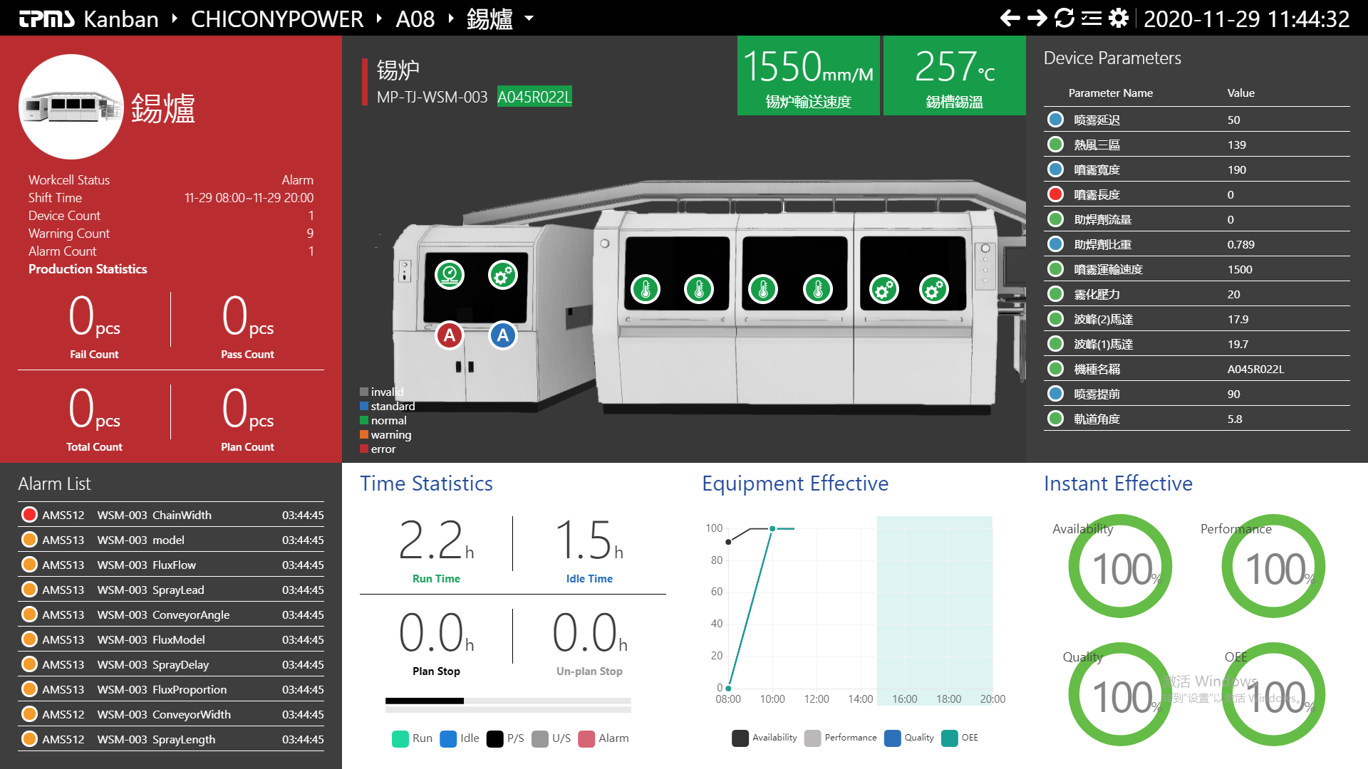
设备状态看板

Slide 6
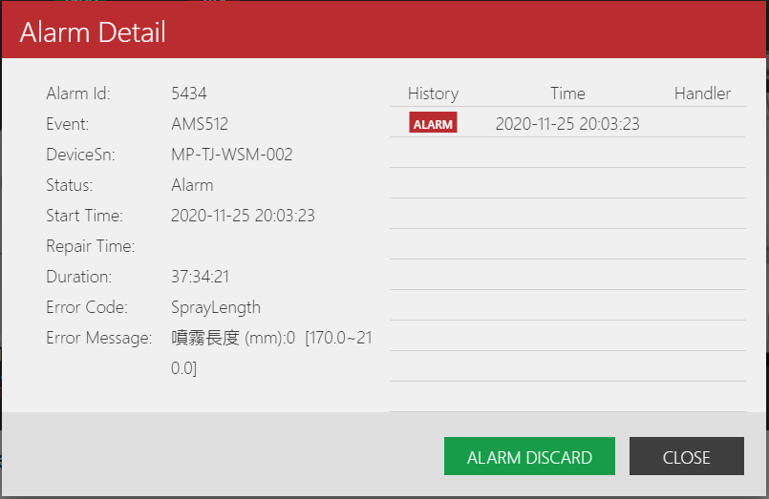
设备状态看板(cont.)
设备状态 – 包含以下信息
设备图例
设备序号
设备状态 – 正常 (绿色)，异常(红色)，空闲 (蓝色)，未激活 (灰色)
设备基础信息
生产计数 – 计划加工数量(来自排产计划)，实际加工数量，良品数量，不良品数量
Event List – 攻占内设备报警事件
报警状态 – Open/橘色，Close/绿色
Device SN – 设备序号
Error Code – 异常编码
Error Message – 异常描述信息
Duration – 报警持续时间
报警详细信息 –
设备效能统计数据
工作时间分布 – 整体时间(Shift开始，Total Time)，有效工作时间(Run Time), 报警时间(Alarm Time), 空闲时间 (Idle Time)
设备效能历史数据- OEE 指标12H曲线 (每小时一笔数据)
设备效能即时数据 – 统计自Shift开始

Slide 7
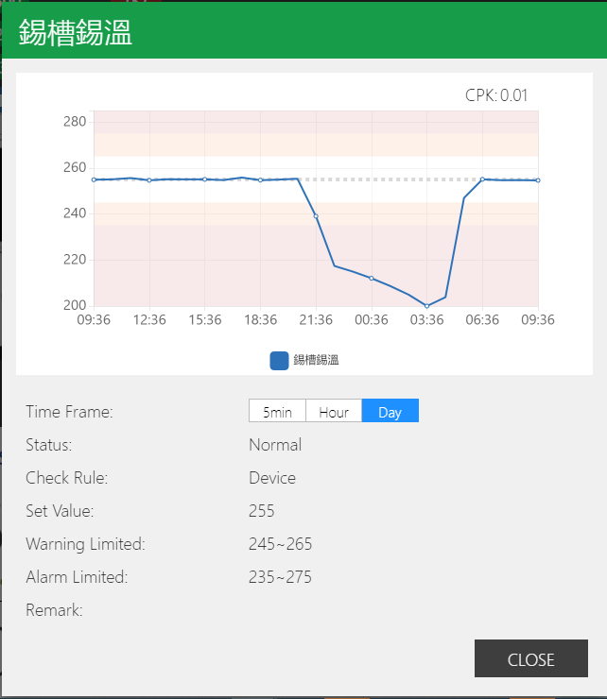
设备状态看板(cont.)
Device View – 设备监控画面(by 设备定制)
Recipe – 设备运行脚本
制程参数 – 从设备收集的制程参数与设定参数对比，超出设定范围报警
周期参数报警需要进行归一化/延迟滤波处理辅助设备状态
制程参数报警详细信息 (可以切换最近5分钟，60分钟，24小时的记录)

Slide 8
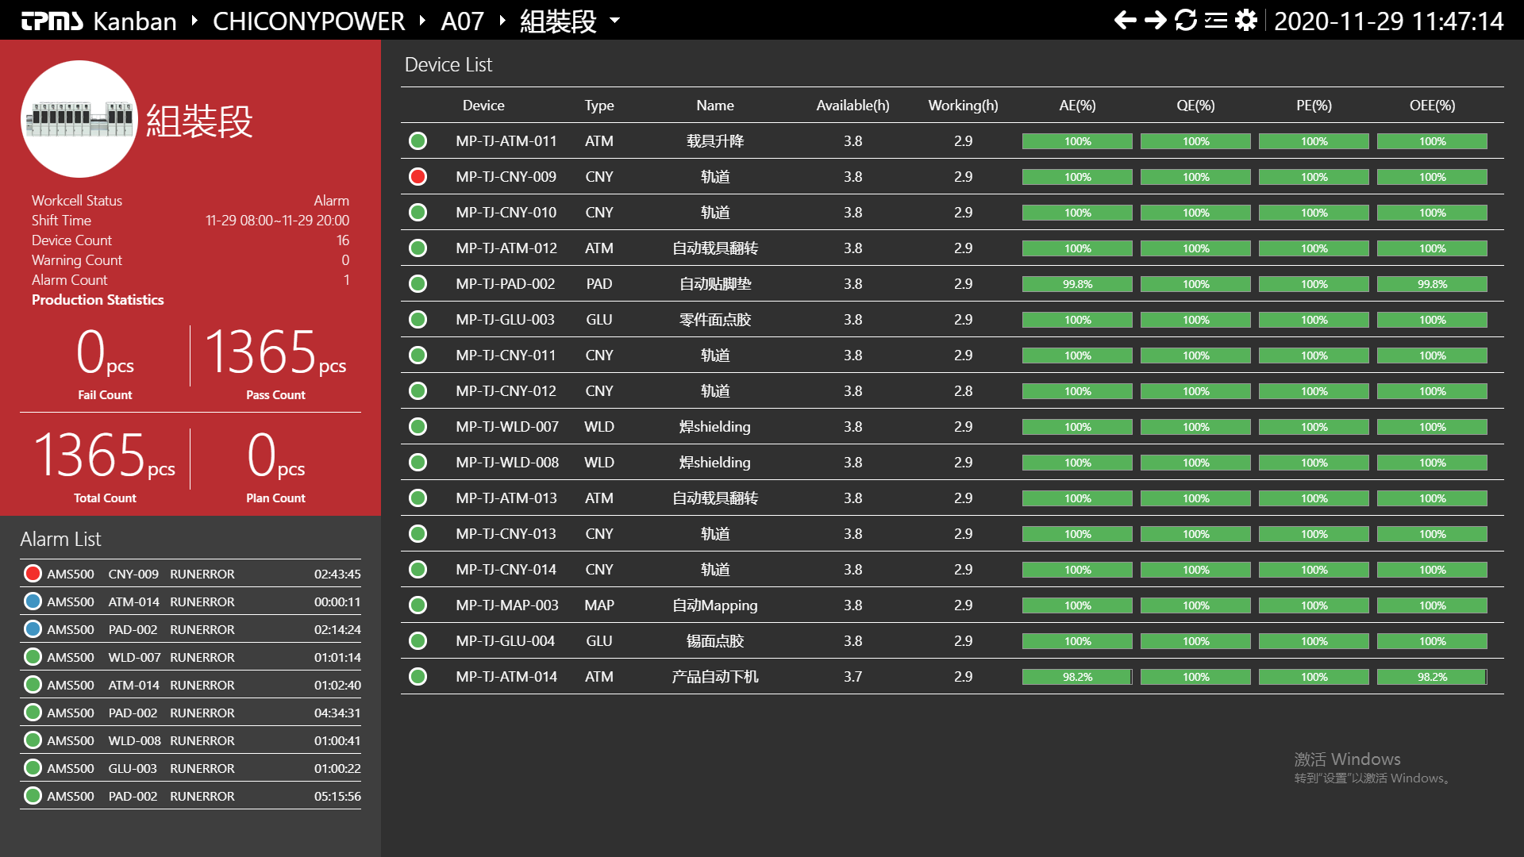
设备状态看板

Slide 9
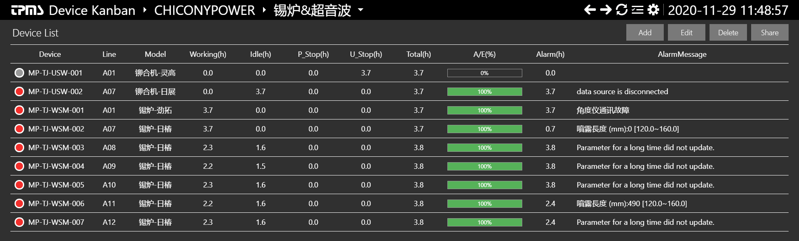
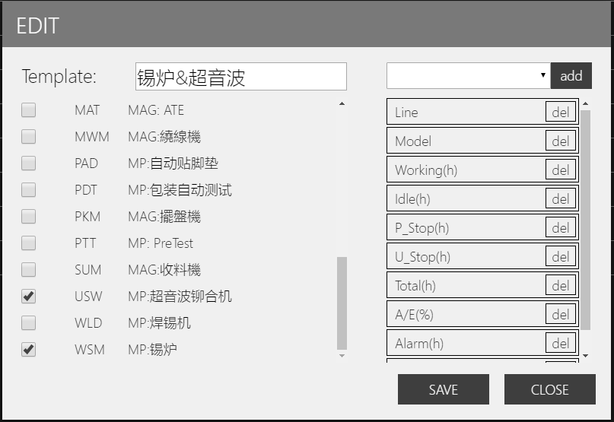
自定义设备列表
综合显示选定特定设备状态 ，供ME/TE/QE/AOI等不同角色使用
设备基本信息 – 设备类型/编码，位置
设备运行状态 – Working，Idle，Repairing，Maintenance，Alarm
设备效率/报警信息 – OEE/FPY，Result, Device Alarm，空闲时间

Slide 10
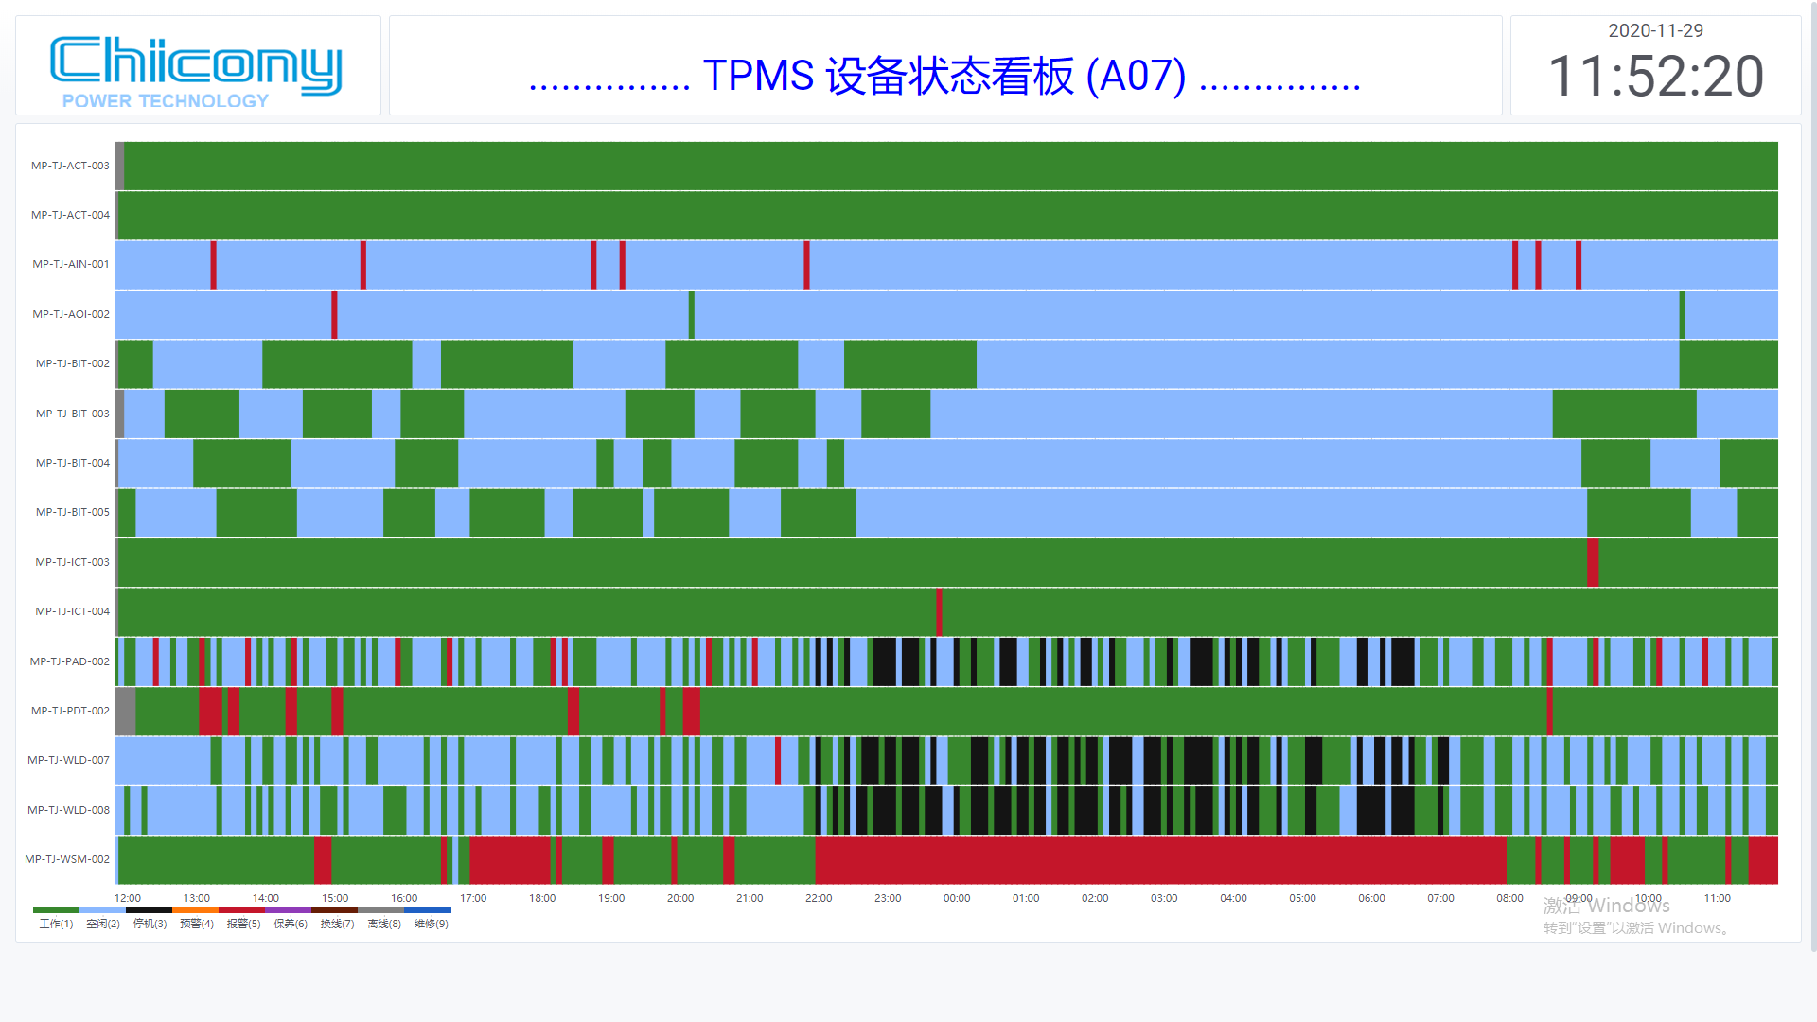
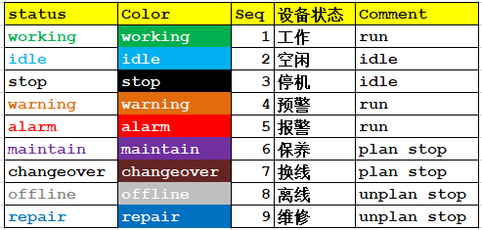
设备状态分布

Slide 11
TPMS Device OEE 计算方法
参数 | 计算方法 | 生产设备 | 测试设备 | 自动化设备
统计周期 | 换班/换线/服务重启时间 到当前时间, - 本例为早8:00 ~ 11:00
总时间/日历时间(Total Time) | 可用时间 + 不可用时间 | 10800 | 10800 | 10800
可用时间/负荷时间 (Available Time) | 生产时间 + 不生产时间 | 10800 | 9000 | 10800
生产时间 (Work Time) | 有效生产时间,统计数据， | 9950 | 8400 | 8500
不生产时间 (Idle Time) | 可用时间内，设备未使用时间,统计数据， | 850 | 600 | 2300
不可用时间 (Unavailable Time) | 计划停机时间 + 意外停机时间 | 0 | 1800 | 0
计划停机时间 (Plan Stop Time) | 设备保养时间(包含换线时间)，维护数据 | 0 | 0 | 0
意外停机时间 (Unexpected Stop Time) | 统计数据+维护数据 | 0 | 1800 | 0
时间开动率(AE%) | 可用时间/总时间 部分设备可以直接导入AE指标 | 100.00% | 83.33% | 100.00%
加工数量 (QTY) | 来作MES系统 | 191 | 180
排产数量(Plan_Qty) | 来作排产系统 | 216 | 180
性能开动率 (PE%) | 生产设备/测试设备: 加工数量/排产数量 自动化设备: 固定100% | 88.43% | 100.00% | 100.00%
合格品数量(Pass QTY) | 来作MES系统 | 191 | 180
合格品率 (QE%) | 生产设备:合格品数量/加工数量 测试设备: 设备置信率数据 生产设备: 固定100% | 100.00% | 99.00% | 100.00%
设备综合效率 OEE%) | 时间开动率(AE)×性能开动率(PE)×合格品率(QE) | 88.43% | 82.50% | 100.00%

Slide 12
TPMS 串行Workcell OEE 指标计算
参数 | 串行WC计算方法 | 工站 | 设备#1 | 设备#2 | 设备#3
统计周期 | 换班/换线/服务重启时间 到当前时间, - 本例为早8:00 ~ 11:00
总时间/日历时间(Total Time) | 可用时间 + 不可用时间 | 10800 | 10800 | 10800 | 10800
可用时间/负荷时间 (Available Time) | 生产时间 + 不生产时间 | 10300 | 10800 | 10300 | 10800
生产时间 (Work Time) | 机台生产时间总和/N | 9450 | 9450 | 9450 | 9450
不生产时间 (Idle Time) | (机台空闲时间总和-意外停机时间*(N-1))/N | 850 | 1350 | 850 | 1350
不可用时间 (Unavailable Time) | 计划停机时间 + 意外停机时间 | 500 | 0 | 500 | 0
计划停机时间 (Plan Stop Time) | 机台计划停线时间总和/N | 0 | 0 | 0 | 0
意外停机时间 (Unexpected Stop Time) | 所有机台异常时间总和 | 500 | 0 | 500 | 0
时间开动率(AE%) | 可用时间/总时间 | 95.37% | 100.00% | 95.37% | 100.00%
加工数量 (QTY) | 最后一台加工数量 | 185 | 191 | 188 | 185
实际加工周期(A_C/T) | 可用时间/加工数量 | 56 | 57 | 55 | 58
理论加工周期 (T_C/T) | T_CT最大值 | 50 | 50 | 50 | 50
理论加工时间(T_WT) | 可用时间内加工的所有产品的理论加工时间总和，统计每个产品的理论加工周期 | 9250 | 9550 | 9400 | 9250
性能开动率 (PE%) | 理论加工时间/可用时间 | 89.81% | 88.43% | 91.26% | 85.65%
合格品数量(Pass QTY) | 最后一台加工良品数量 | 185 | 191 | 188 | 185
合格品率 (QE%) | 合格品数量/加工数量 | 100.00% | 100.00% | 100.00% | 100.00%
设备综合效率 OEE%) | 时间开动率(AE)×性能开动率(PE)×合格品率(QE) | 85.65% | 88.43% | 87.04% | 85.65%
机台数量N = Workcell内所有机台

Slide 13
TPMS 并行Workcell OEE 指标计算
参数 | 并行WC计算方法 | 工站 | 设备#1 | 设备#2 | 设备#3
统计周期 | 换班/换线/服务重启时间 到当前时间, - 本例为早8:00 ~ 11:00
总时间/日历时间(Total Time) | 可用时间 + 不可用时间 | 10800 | 10800 | 10800 | 10800
可用时间/负荷时间 (Available Time) | 生产时间 + 不生产时间 | 9933 | 10800 | 10000 | 9000
生产时间 (Work Time) | 机台生产时间总和/N | 7833 | 8500 | 8000 | 7000
不生产时间 (Idle Time) | 机台空闲时间总和/N | 2100 | 2300 | 2000 | 2000
不可用时间 (Unavailable Time) | 计划停机时间 + 意外停机时间 | 867 | 0 | 800 | 1800
计划停机时间 (Plan Stop Time) | 机台计划停线时间总和/N | 0 | 0 | 0 | 0
意外停机时间 (Unexpected Stop Time) | 机台异常时间总和/N | 867 | 0 | 800 | 1800
时间开动率(AE%) | 可用时间/总时间 | 91.98% | 100.00% | 92.59% | 83.33%
加工数量 (QTY) | 加工数量总和 | 175 | 65 | 60 | 50
实际加工周期(A_C/T) | 可用时间/加工数量 | 57 | 166 | 167 | 180
理论加工周期 (T_C/T) | T_CT总和/N^2 | 47 | 140 | 140 | 140
理论加工时间(T_WT) | 可用时间内加工的所有产品的理论加工时间总和，统计每个产品的理论加工周期 | 8167 | 9100 | 8400 | 7000
性能开动率 (PE%) | 理论加工时间/可用时间 | 82.21% | 84.26% | 84.00% | 77.78%
合格品数量(Pass QTY) | 合格品数量总和 | 169 | 64 | 60 | 45
合格品率 (QE%) | 合格品数量/加工数量 | 96.57% | 98.46% | 100.00% | 90.00%
设备综合效率 OEE%) | 时间开动率(AE)×性能开动率(PE)×合格品率(QE) | 73.02% | 82.96% | 77.78% | 58.33%
机台数量N = Workcell内所有机台 (FBT支持混线生产)

Slide 14
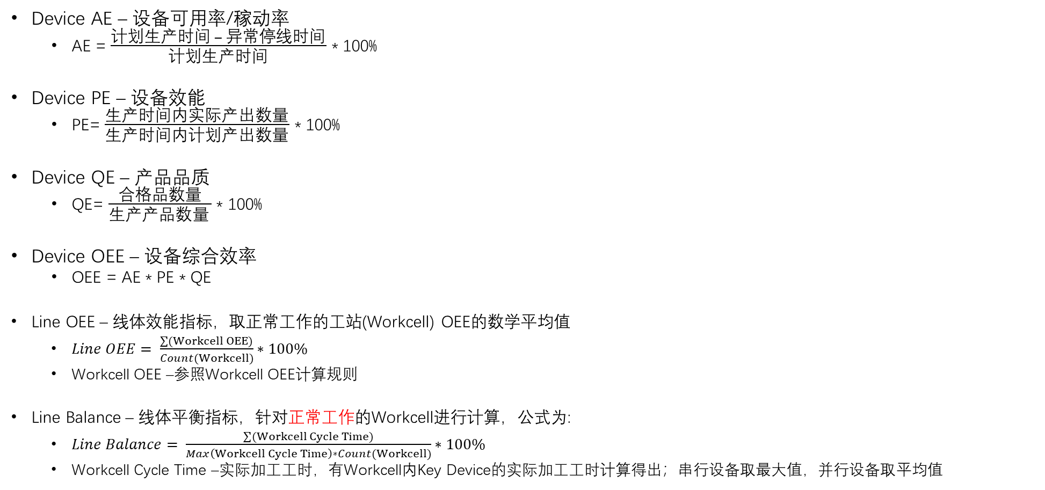
OEE/Line Balance 指标计算
Device AE – 设备可用率/稼动率
AE = $\frac{计划生产时间 − 异常停线时间}{计划生产时间}$ * 100%
Device PE – 设备效能
PE= $\frac{生产时间内实际产出数量}{生产时间内计划产出数量}$ * 100%
Device QE – 产品品质
QE= $\frac{合格品数量}{生产产品数量 }$ * 100%
Device OEE – 设备综合效率
OEE = AE * PE * QE
Line OEE – 线体效能指标，取正常工作的工站(Workcell) OEE的数学平均值
$Line OEE= \frac{\sum{(Workcell OEE)}}{Count(Workcell)}∗100\%$
Workcell OEE –参照Workcell OEE计算规则
Line Balance – 线体平衡指标，针对正常工作的Workcell进行计算，公式为:
$Line Balance= \frac{\sum{(Workcell Cycle Time)}}{Max\left(Workcell Cycle Time\right)∗Count(Workcell)}∗100\%$
Workcell Cycle Time –实际加工工时，有Workcell内Key Device的实际加工工时计算得出；串行设备取最大值，并行设备取平均值

Slide 15
MP-A07&A01
站名 | 段別 | 厂商 | 监控方式 | 设备状态 | 生产计数 | 稼动率AE | 效率PE | 良率QE
插件机 | HI | 冠佳 | File | 停止, 运行, 报警 | 生产计数,识别失败,插件失败 | 运行时间/总时间 | 100% | 100%
锡炉 | HI | 日椿 | File | 运行/空闲(3分钟无记录) | 每30s一笔工况记录 |  | 100% | 100%
AOI | Assy | 优纳 | File | 启动/进板/检测/结果 | 检查数量
前移载 | Assy | 启杨 | PLC | 设备自动运行中 设备手动运行中 设备暂停中 报警 | NA | 运行时间/总时间 | 100% | 100%
ICT
ACT
后移载
组装自动线 -升降机 | Assy | 赛姆西 | File | 設備運行狀態 | OFF/ON 設備異常狀態 | RUN/Alarm | 10s定时输出一组记录 設備產能UPH (目前为0) | 运行时间/总时间 | 无产出数据 100% | 100%
组装自动线 -人工作业
组装自动线 -翻转机
组装自动线 -焊锡机
组装自动线 -自动贴脚垫
组装自动线 -点胶机
组装自动线 -自动Mapping
组装自动线 -自动下机
超音波铆合机 | Assy | 日展 | File/ RS232 | 运行/空闲(3分钟无记录) | 每产品一个记录文件 | 运行时间/总时间 | ？ | 100%
BurnIn(A07) | Pack | 冠佳 | PLC | 0-待机, 1-运行, 2-报警 | 老化1区A面老化时间/H 老化1区A面老化时间/min 老化1区B面老化时间/H 老化1区B面老化时间/min | 运行时间/总时间 | 100% | 100%
BurnIn(A01) – 上机 |  |  |  |  | 生产产能, 良品计数, 不良品计数,设备利用率/稼动率,设备运行时间 | 稼动率 | 生产总数/设备产能 | 良品计数/生产总数
BurnIn(A01)
包装自动测试
Mapping

Slide 16
MAG-T01
站名 | 段別 | 厂商 | 设备状态 | 生产计数 | 稼动率AE | 效率PE | 良率QE
12軸繞線機-1 | 繞線段 WIND | 田中 | 1:停止中；3:运行中 | 投入数, 生产数, 稼动率 | 稼动率 | 100% | 良品数/生产数
12軸繞線機-2~7
周轉機 |  |  | 1:运行 2:停机 3:待机 4:报警 | 投入数, 良品数, 不良品数, 生产数, 稼动率
激光剝皮機-1
激光剝皮機-2
自動焊錫機-1
自動焊錫機-2
高壓測試-1
高壓測試-2
DCR測試-1
DCR測試-2
線包擺盤機
Cover點膠組裝包膠機-A | 成品段 Pack | 键环 | 1是启动，0是停机 | 设定产量, 当前产量, 进料周期, 生产周期A, 生产周期B | 启动时间/生产时间 | 当前产量/设定产量 | 100%
Cover點膠組裝包膠機-B
收料機 |  |  |  | 设定产量, 当前产量, 生产周期A, 生产周期B
ATE-耐压 |  |  |  | 设定产量, 当前产量, 耐压NG计数, 良品计数, 生产周期 |  |  | 良品数量/当前产量
ATE-层间 |  |  |  | 设定产量,当前产量,层间NG计数,综合NG计数,良品计数,生产周期
擺盤機 |  |  |  | 设定产量,当前产量,当前盘数, 生产周期 |  |  | 100%

Slide 17
设备综合效率OEE

Slide 18
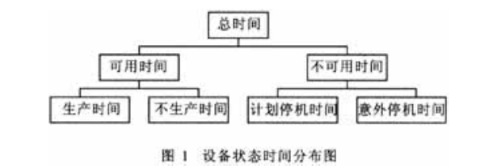
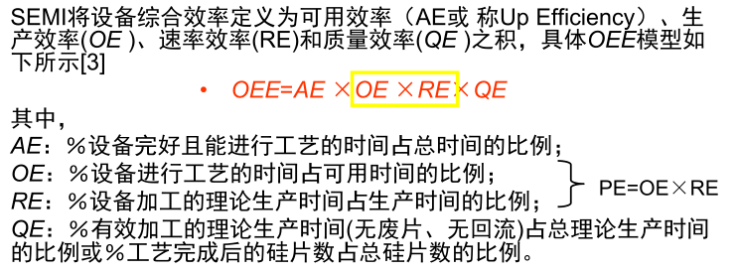
设备综合效率OEE (Overall Equipment Effectiveness)
排产计划，每个班次时间
10小时
日历时间
设备占用时间
持续生产，进板/出板
设备空闲时间
上次出板到下次开始进板间隔
设备检修
预定义，此期间不排产
计划外停机
LV1: 设备不可用
LV2: 系统不可用

Slide 19
设备综合效率(OEE)和完全有效生产率(TEEP)
设备综合效率（OEE）＝时间开动率(AE)×性能开动率(PE)×合格品率(QE)
时间开动率(AE)＝可用时间/总时间
总时间＝可用时间 + 不可用时间
可用时间 =生产时间 + 不生产时间
不可用时间=计划停机时间 + 意外停机时间
性能开动率(PE)＝净开动率×速度开动率= (加工数量 x 理论加工周期)/可用时间
净开动率＝(加工数量×实际加工周期)/可用时间
速度开动率＝理论加工周期/实际加工周期
合格品率(QE)＝合格品数量/加工数量
完全有效生产率 (TEEP)= 设备利用率 ×OEE
设备利用率=负荷时间/日历时间
负荷时间=日历工作时间-计划停机时间-非设备因素停机时间
这里，非设备因素停机时间指：停水、停电、停气、停汽、等待计划排产、等待定单、等待上、下工序等所有不是本台设备因素造成的停机损失。

Slide 20
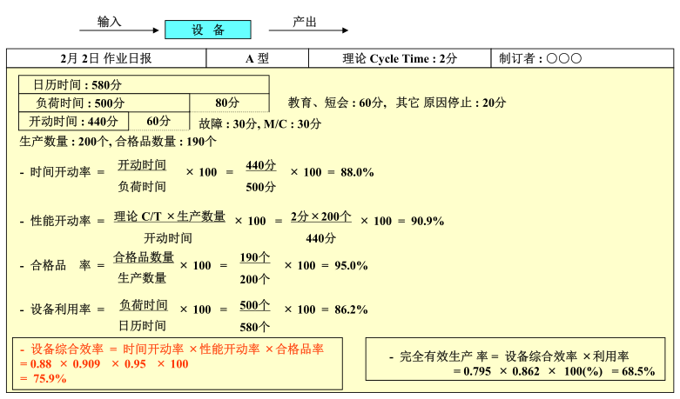
单台设备OEE计算示例

Slide 21
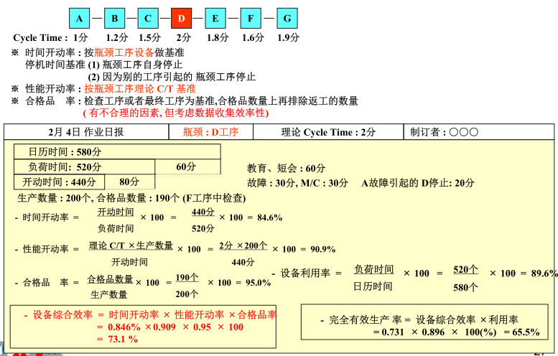
生产线OEE的计算示例

Slide 22
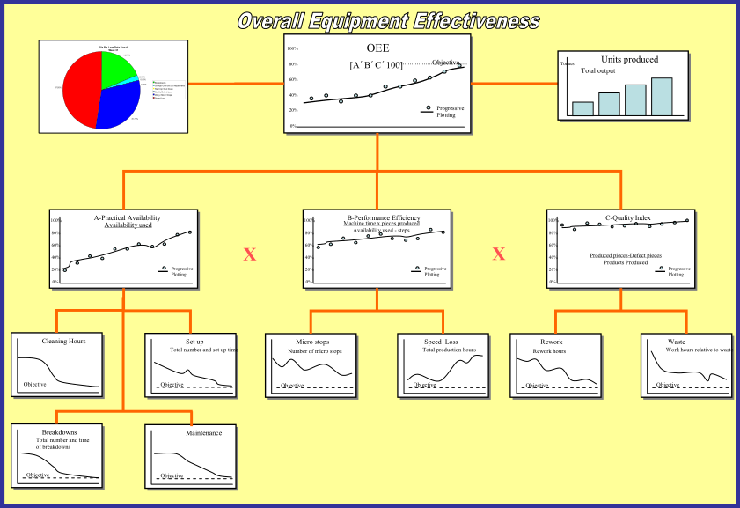
TEEP/OEE 综合分析报表(班/日/周/月/季/年)

Slide 23
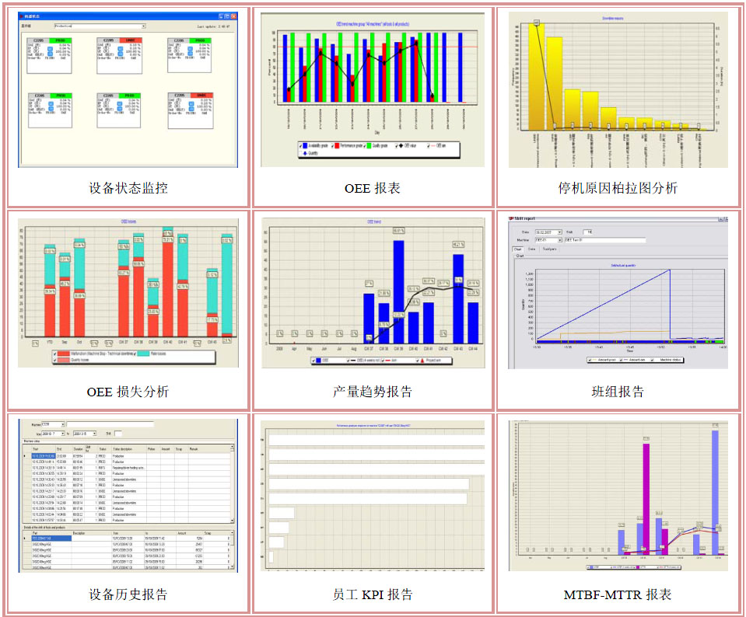
效能分析报告 Sample

Slide 24
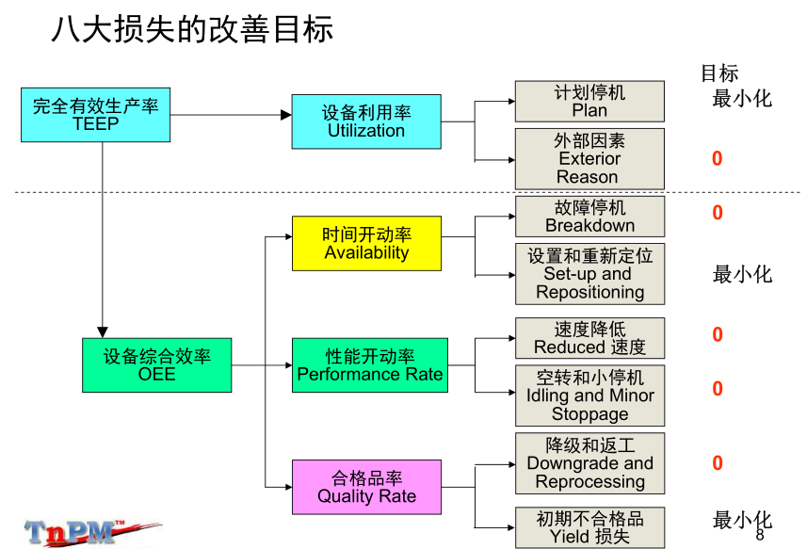
TEEP/OEE 相关8大损失的改善目标

Slide 25
TEEP/OEE 相关8大损失的改善目标
 | 损失分类 | 损失说明 | 改善对策 | TPMS/BDC对应功能
设备利用率 Utilization | 计划停机 Plan Stop | 设备定期维护；节假日/盘点；生产调整或安排不合理；工艺维护； | 局部维修替代大修，降低故障隐患 | 1.定期保养提醒 2. 运行参数收集，辅助TPM分析 3. 保养记录收集
 | 外因导致的停机 External Reason Stop | 停机待料；电、气、水等动力条件异常；其它工序能力不足； 维修停机对比检查；工程试验； | 产量平衡，环境因素改善 | 4.收集/记录停机原因以及影响
时间开动率 Availability | 故障停机 Breakdown | 设备故障/维修，生产过程出现异常；产品质量异常；异常产品分析；程序设置不对；作业过程设置不当； | 提高设备可靠性，早期发现并诊断，采取技术手段研究设备异常，尽量减少故障时间损失 | 5. 异常监控，异常警报 6. 维修/更换零件记录收集
 | 设置和重新定位 Set-up and Repositioning | 换线，工艺调整，设备调校 | 技术攻关，引入工业工程和精益生产的方法和理论 | 7. 换线效率数据收集 8.制程参数集中管理，辅助快速换线
性能开动率 Performance | 空转和小停机 Idle and Minor Stop | 由调整和不同的临时性问题引起的设备停止或供电状态的临时停止 | 技术攻关，加强技术资料和故障档案管理 | 9. 运行状况监控，短停顿统计，异常警报 10.空闲预警
 | 速度损失 Speed Reduce | 设备实际速度比设计速度差 线体不平衡 – 各工序实际C.T.不均衡 | 查找设备降速的原因，并进行针反对性解决 | 11. 运行状况监控，实际加工周期统计，理论加工周期的偏离异常警报
合格品率 Quality | 不合格品返工损失 | 随不合格品的返工而起的不合格损失 | 对一些慢性/隐性的原因采取明确的对策进行解决 | 12. FPY统计及异常警报 13. 产品生产过程记录，辅助产品追溯
 | 初期产量损失 | 生产开始时发生的不合格产品损失 (产品稳定期之前的损失) | 正确掌握问题原因(产品特性/设备特性/生产系统不同等因素)，并进行针对性改善

Slide 26


